Slide 1
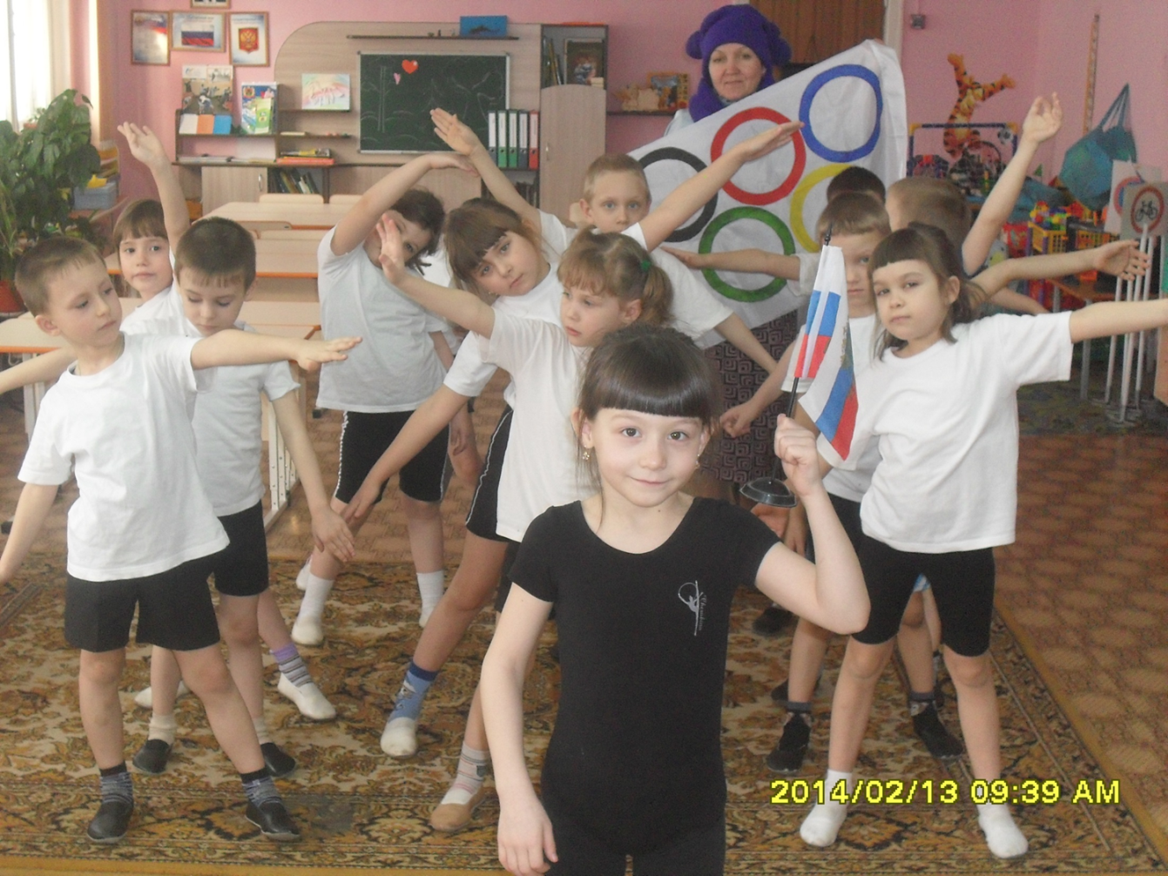
МАЛЫЕ ОЛИМПИЙСКИЕ ИГРЫ
в подготовительной группе
Что такое Олимпиада?
Это честный спортивный бой
В ней участвовать – это награда!
Победить же может любой!
Проводим праздник спорта
Мы в честь Олимпиады
Здоровье силу укрепляем
Мы спорту очень рады!

Slide 2
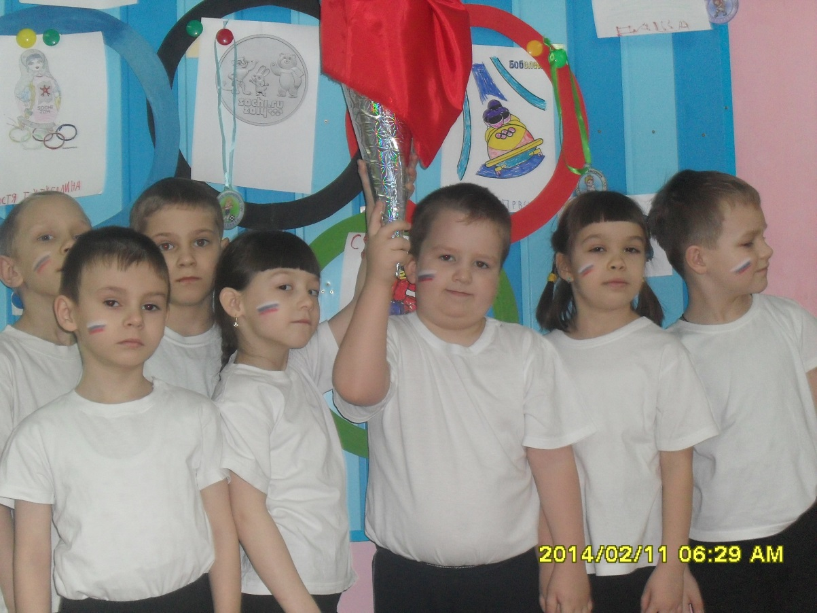
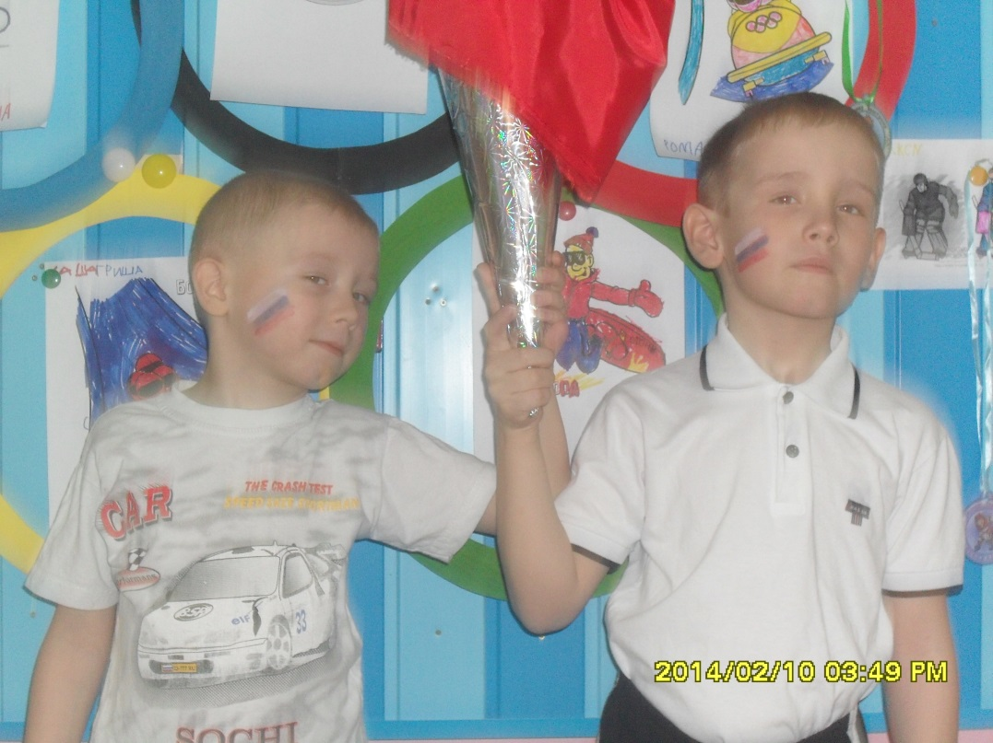

Slide 3
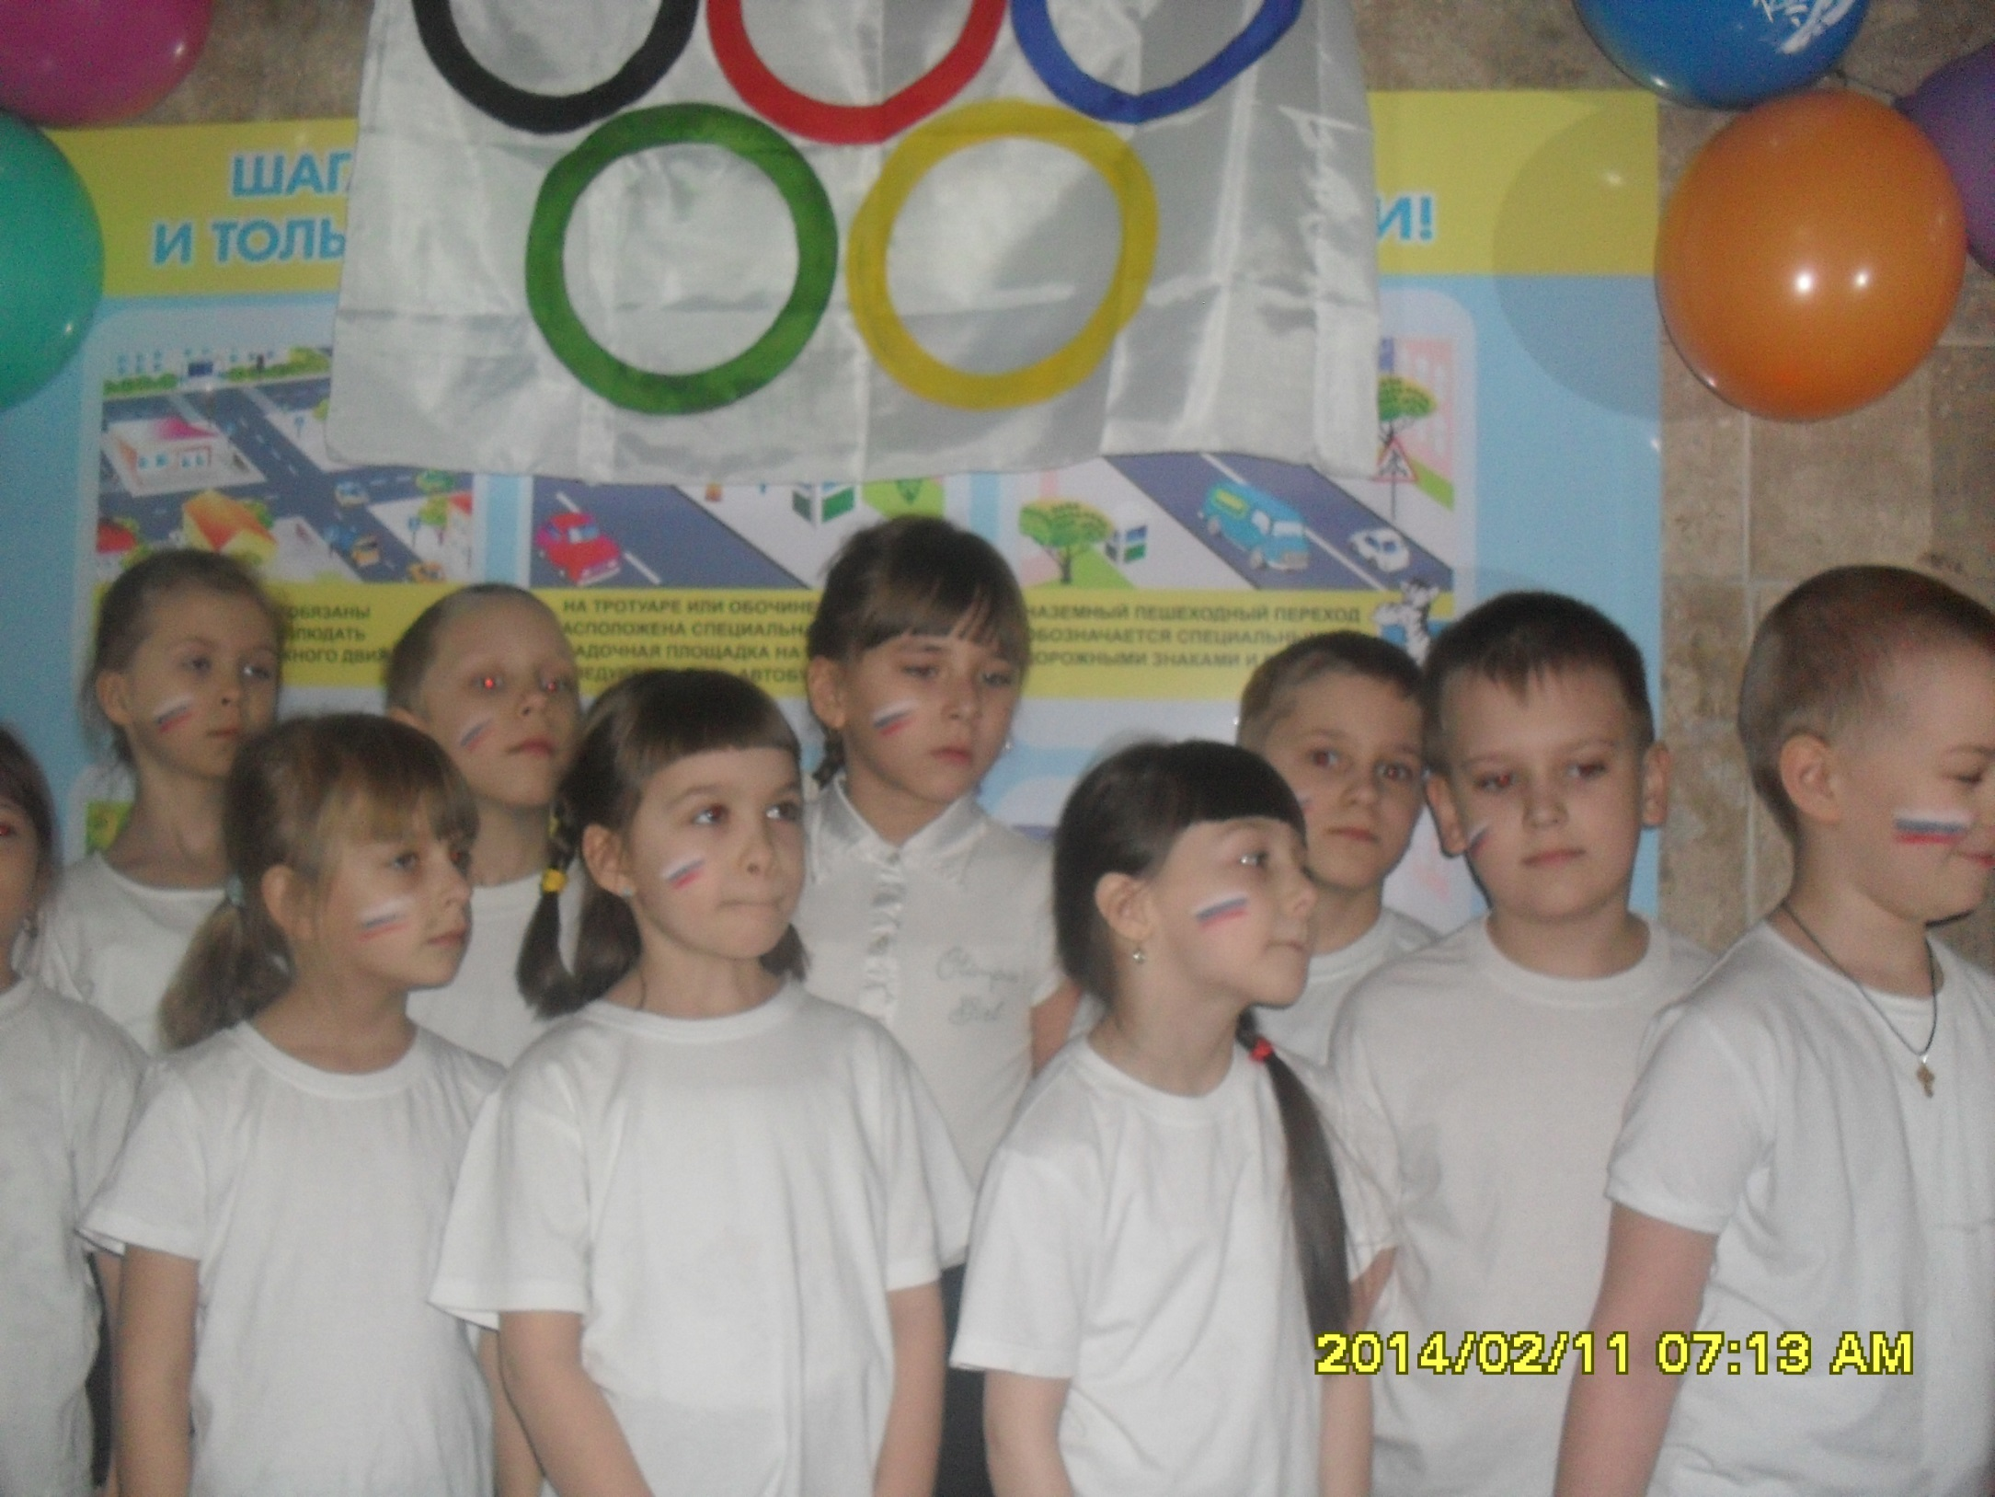

Slide 4
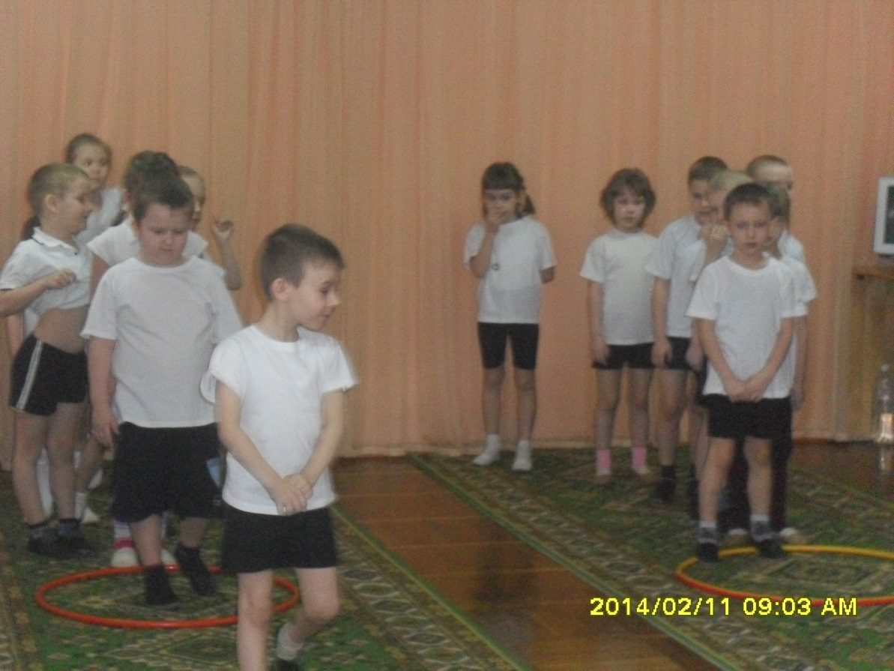
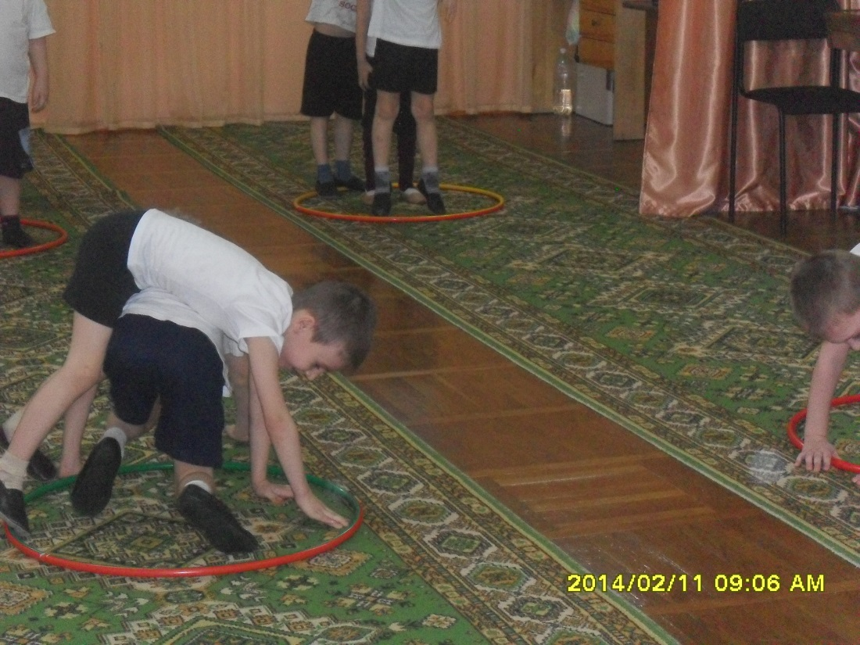

Slide 5
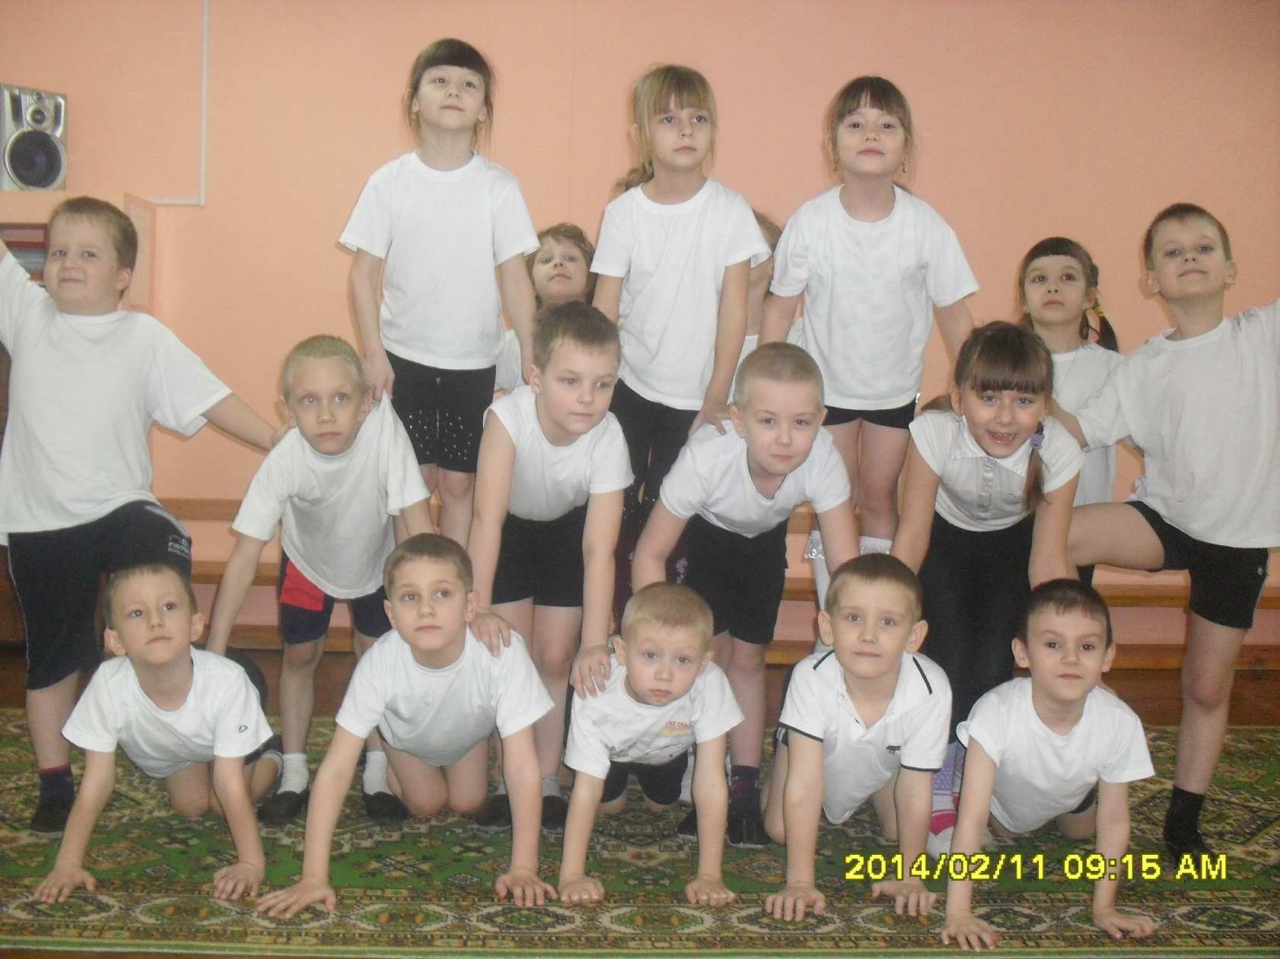

Slide 6
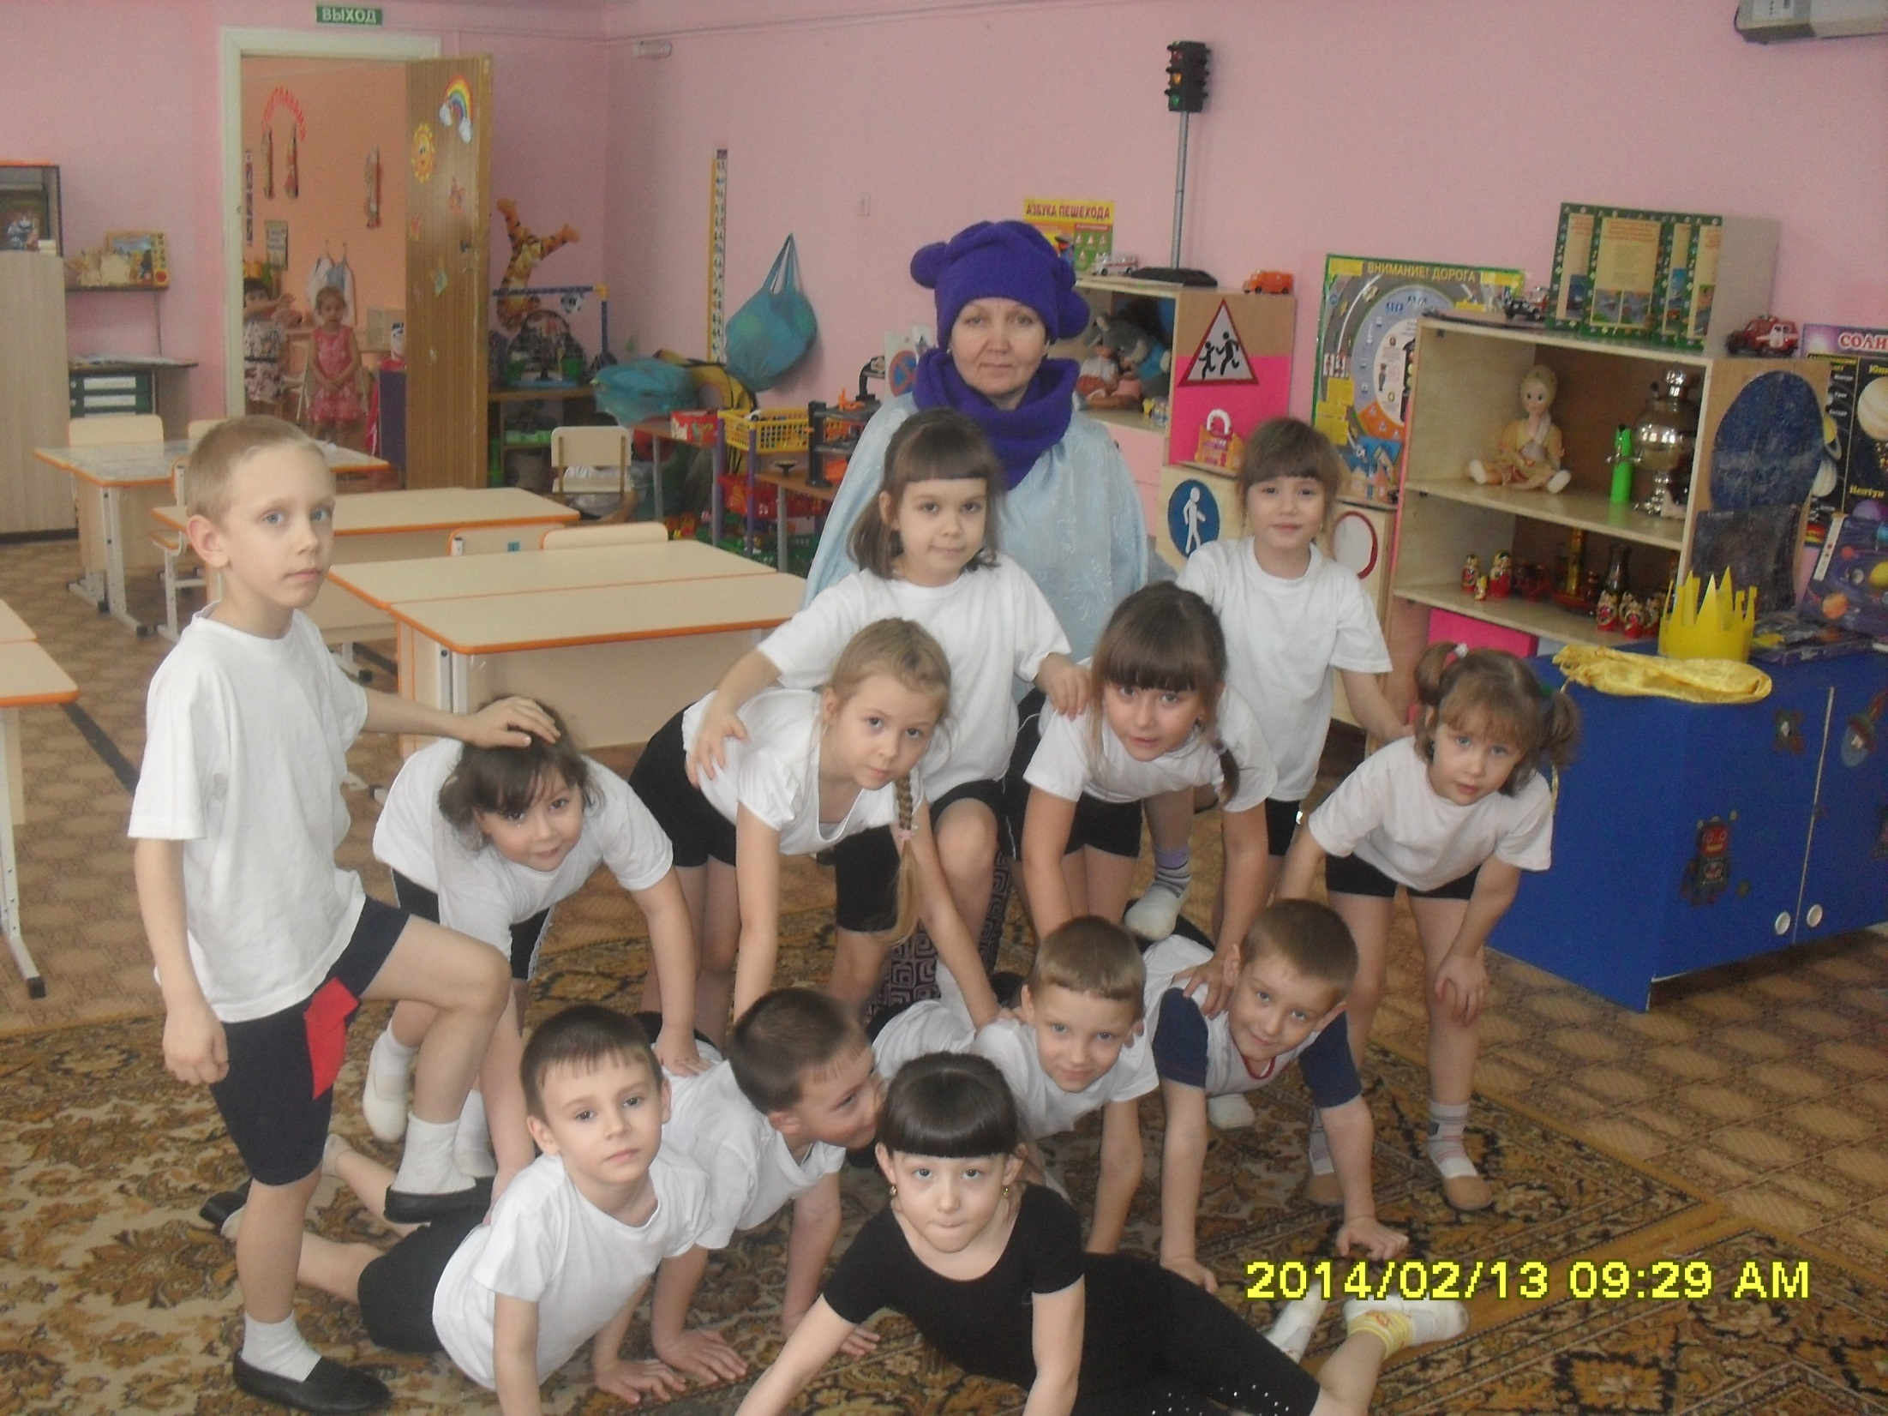

Slide 8
